Slide 1

Und wenn ich neidisch bin?
Josef und seine Brüder
Neid und Vergleich
12–15 Jahre · 45 Minuten
Genesis 37
1 / 12
Notes:
2 Minuten. Worte: Ein anderer wurde gelobt und mir war unwohl. Wir können dieses Gefühl ehrlich bemerken und wählen, was wir als Nächstes tun. Heute vergleichen wir nicht, wer besser ist. Durchführung: Zwei erfundene Beispiele: „Ich möchte das auch lernen“ und „Ich möchte, dass seine Arbeit scheitert“. Zwei kurze Erklärungen des Unterschieds anhören. Thema Josef und Brüder nennen. Frage: Sind diese Wünsche gleich? Orientierung: Lernen zielt auf eigenes Wachstum; fremdes Scheitern nimmt einem anderen Gutes. Gefühl vor schädlicher Handlung bemerken. Rhythmus: 30 Sekunden Einstieg, eine Minute Beispiele, 30 Sekunden Übergang.
Vorbereitung
1. Zwölf Folien und Notizen öffnen. Lesung auf Folie 2, gleich Spiel auf 3, Gespräch auf 4. Bilder 13, 04 und 14 für Grube, Weg und Trauer des Vaters separat bereithalten.
2. Ganze Genesis 37,1–36: alle 36 Verse ohne Kürzung, etwa sechs bis sieben Minuten. Keine Versöhnung aus späteren Kapiteln ergänzen.
3. Seite 1 pro Gruppe; Seite 2 pro Paar; Seiten 3 und 5 pro Paar; Seite 4 pro Viererteam; Seite 6 pro Person drucken. Stifte und Schere; Graustufendruck ist möglich.
4. Karten vorher schneiden. Auf Seite 4 nur Karten ausschneiden, gemeinsame Planfelder ganz lassen. Seiten 3 und 6 enthalten Schreibfelder. Neue Bedingung nach dem ersten Plan nennen.
5. Sieben Spieler auswählen. Bunten Stoff und zwei Stühle vorbereiten: Ort der Grube und Jakobs Platz. Ein „Bruder“ spricht einen Teil gemeinsamer Worte, nicht nur ein Bruder in der Familie.
6. Paare und Viererteams. Bei unpassender Zahl liest jemand zwei Informationen. Ersten Plan behalten, zweiten darunter schreiben. Moderne Fälle sind erfunden.
Orientierung
1. Josef ist siebzehn. Jakob (Israel) bevorzugt ihn. Der Text nennt Hass und Neid, bezeichnet seine Traumberichte aber nicht als Prahlerei. Josef nicht für seinen Verkauf verantwortlich machen.
2. Bevorzugung kann andere Söhne verletzen. Raum für ehrliches Gespräch über Ungerechtigkeit lassen. Das rechtfertigt weder Mordplan noch Verkauf noch Täuschung des Vaters.
3. Ruben will retten und zum Vater zurückbringen; Juda schlägt Verkauf vor. Vers 28 nennt Midianiter und Ismaeliter; genau lesen, keine zusätzlichen Schlüsse, wer ihn persönlich herauszog. Preis: zwanzig Silberstücke.
4. Die Grube ist leer und ohne Wasser. Am Ende Jakob in Trauer, Josef an Potifar verkauft. Noch kein Aufstieg, keine Heimkehr oder Vergebung. Bilder zeigen einzelne Gruppen, nicht die ganze Familie.
5. Wachstum, Schmerz durch Ungerechtigkeit und Wunsch nach fremdem Scheitern unterscheiden. Nicht jede gerechte Bitte Neid nennen. Gefühle können zusammen auftreten; konkrete Worte und Handlungen beurteilen.
6. Kartenfolge: 2 → 1 → 4 → 3, von links nach rechts, oben nach unten. Auf Seite 3 erste drei Empfindungen, letzte drei Handlungen. Erklärungen sind wichtiger als ein einziges Etikett.
7. Beide Beiträge erhalten und Dimas Namen ergänzen. Neue Bedingung erst nach dem ersten Plan. Nach Gerechtigkeit kann Gefühl bleiben; gutes Handeln bleibt möglich.
8. Persönliches Blatt bleibt beim Teilnehmer. Bei echtem Familien- oder Schulkonflikt zuhören und späteres Gespräch anbieten. In Abschlussantworten Zusammenhang zwischen Entscheidung und Folge und konkreten guten Schritt suchen.
Quelle: vorhandener zweisprachiger Unterricht auf lessons.atapin.de; vorhandene Illustrationen unverändert.

Slide 2
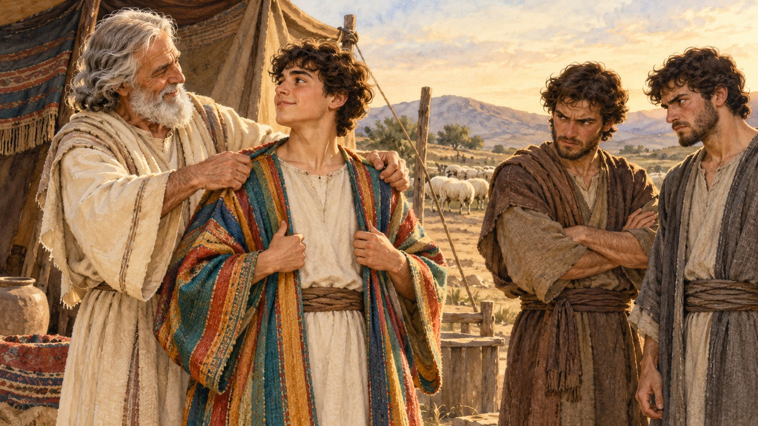
Josef und seine Brüder
Wir lesen die ganze Genesis 37.
Was geschah
in der Familie?
Welche Entscheidungen trafen
die Brüder? Wie endete
das Kapitel?
Nach der vollständigen Lesung gleich das Spiel; Besprechung danach.
2 / 12
Notes:
8 Minuten. Worte: Wir lesen das ganze 37. Kapitel der Genesis. Beachtet die Familie und die Entscheidungen der Brüder. Gleich danach spielen wir die Geschichte. Durchführung: Alle 36 Verse am Stück lesen. Sieben Teilnehmende erhalten vorher Rollen. Beim Lesen auf Gewand, Worte und Ende achten; Fragen bis nach dem Spiel aufheben. Zuhörauftrag: Entscheidungen und Folgen bemerken. Orientierung: Der Vater bevorzugt Josef; die Brüder hassen und beneiden ihn. Sie werfen ihn in die Grube, verkaufen ihn und täuschen den Vater. Das Kapitel endet mit dem Verkauf in Ägypten. Rhythmus: Bis sieben Minuten vollständige Lesung, eine Minute Spiel eröffnen.
Vorbereitung
1. Zwölf Folien und Notizen öffnen. Lesung auf Folie 2, gleich Spiel auf 3, Gespräch auf 4. Bilder 13, 04 und 14 für Grube, Weg und Trauer des Vaters separat bereithalten.
2. Ganze Genesis 37,1–36: alle 36 Verse ohne Kürzung, etwa sechs bis sieben Minuten. Keine Versöhnung aus späteren Kapiteln ergänzen.
3. Seite 1 pro Gruppe; Seite 2 pro Paar; Seiten 3 und 5 pro Paar; Seite 4 pro Viererteam; Seite 6 pro Person drucken. Stifte und Schere; Graustufendruck ist möglich.
4. Karten vorher schneiden. Auf Seite 4 nur Karten ausschneiden, gemeinsame Planfelder ganz lassen. Seiten 3 und 6 enthalten Schreibfelder. Neue Bedingung nach dem ersten Plan nennen.
5. Sieben Spieler auswählen. Bunten Stoff und zwei Stühle vorbereiten: Ort der Grube und Jakobs Platz. Ein „Bruder“ spricht einen Teil gemeinsamer Worte, nicht nur ein Bruder in der Familie.
6. Paare und Viererteams. Bei unpassender Zahl liest jemand zwei Informationen. Ersten Plan behalten, zweiten darunter schreiben. Moderne Fälle sind erfunden.
Orientierung
1. Josef ist siebzehn. Jakob (Israel) bevorzugt ihn. Der Text nennt Hass und Neid, bezeichnet seine Traumberichte aber nicht als Prahlerei. Josef nicht für seinen Verkauf verantwortlich machen.
2. Bevorzugung kann andere Söhne verletzen. Raum für ehrliches Gespräch über Ungerechtigkeit lassen. Das rechtfertigt weder Mordplan noch Verkauf noch Täuschung des Vaters.
3. Ruben will retten und zum Vater zurückbringen; Juda schlägt Verkauf vor. Vers 28 nennt Midianiter und Ismaeliter; genau lesen, keine zusätzlichen Schlüsse, wer ihn persönlich herauszog. Preis: zwanzig Silberstücke.
4. Die Grube ist leer und ohne Wasser. Am Ende Jakob in Trauer, Josef an Potifar verkauft. Noch kein Aufstieg, keine Heimkehr oder Vergebung. Bilder zeigen einzelne Gruppen, nicht die ganze Familie.
5. Wachstum, Schmerz durch Ungerechtigkeit und Wunsch nach fremdem Scheitern unterscheiden. Nicht jede gerechte Bitte Neid nennen. Gefühle können zusammen auftreten; konkrete Worte und Handlungen beurteilen.
6. Kartenfolge: 2 → 1 → 4 → 3, von links nach rechts, oben nach unten. Auf Seite 3 erste drei Empfindungen, letzte drei Handlungen. Erklärungen sind wichtiger als ein einziges Etikett.
7. Beide Beiträge erhalten und Dimas Namen ergänzen. Neue Bedingung erst nach dem ersten Plan. Nach Gerechtigkeit kann Gefühl bleiben; gutes Handeln bleibt möglich.
8. Persönliches Blatt bleibt beim Teilnehmer. Bei echtem Familien- oder Schulkonflikt zuhören und späteres Gespräch anbieten. In Abschlussantworten Zusammenhang zwischen Entscheidung und Folge und konkreten guten Schritt suchen.
Genesis 37,1–36. Vollständiges Kapitel.
Eigene deutsche Übersetzung des im Unterrichtsmaterial bereitgestellten russischen Synodaltextes. Keine Wiedergabe einer modernen deutschen Bibelausgabe.
1. Jakob lebte im Land, in dem sein Vater als Fremder gewohnt hatte, im Land Kanaan.
2. Dies ist die Geschichte Jakobs. Josef, siebzehn Jahre alt, weidete mit seinen Brüdern das Vieh; er war ein Junge bei den Söhnen Bilhas und den Söhnen Silpas, den Frauen seines Vaters. Und Josef brachte dem Vater schlechte Nachrichten über sie.
3. Israel liebte Josef mehr als alle seine Söhne, weil er ihm im Alter geboren war, und machte ihm ein buntes Gewand.
4. Als seine Brüder sahen, dass der Vater ihn mehr liebte als alle seine Brüder, hassten sie ihn und konnten nicht freundlich mit ihm sprechen.
5. Josef hatte einen Traum und erzählte ihn seinen Brüdern; da hassten sie ihn noch mehr.
6. Er sagte zu ihnen: Hört den Traum, den ich hatte:
7. Wir banden Garben mitten auf dem Feld; meine Garbe erhob sich und stand aufrecht, und eure Garben stellten sich ringsum und verneigten sich vor meiner Garbe.
8. Seine Brüder sagten zu ihm: Willst du etwa unser König sein? Willst du über uns herrschen? Und sie hassten ihn noch mehr wegen seiner Träume und seiner Worte.
9. Er hatte noch einen anderen Traum und erzählte ihn seinen Brüdern: Ich hatte noch einen Traum: Sonne, Mond und elf Sterne verneigen sich vor mir.
10. Er erzählte ihn seinem Vater und seinen Brüdern. Sein Vater wies ihn zurecht und sagte: Was ist das für ein Traum, den du hattest? Sollen ich, deine Mutter und deine Brüder kommen und uns vor dir bis zur Erde verneigen?
11. Seine Brüder waren unwillig über ihn; sein Vater aber behielt diese Worte.
12. Seine Brüder gingen nach Sichem, um das Vieh ihres Vaters zu weiden.
13. Israel sagte zu Josef: Weiden deine Brüder nicht in Sichem? Geh, ich will dich zu ihnen schicken. Er antwortete: Hier bin ich.
14. Israel sagte: Geh und sieh, ob es deinen Brüdern gut geht und das Vieh wohlbehalten ist, und bring mir Nachricht. Er schickte ihn aus dem Tal Hebron, und Josef kam nach Sichem.
15. Ein Mann fand ihn, als er auf dem Feld umherirrte, und fragte: Was suchst du?
16. Er sagte: Ich suche meine Brüder; sag mir, wo sie weiden.
17. Der Mann sagte: Sie sind von hier fortgezogen; ich hörte sie sagen: „Wir wollen nach Dotan gehen“. Josef ging seinen Brüdern nach und fand sie in Dotan.
18. Sie sahen ihn von weitem, und bevor er zu ihnen kam, planten sie, ihn zu töten.
19. Sie sagten zueinander: Da kommt der Träumer;
20. kommt, wir töten ihn und werfen ihn in irgendeine Grube und sagen, ein wildes Tier habe ihn gefressen. Dann werden wir sehen, was aus seinen Träumen wird.
21. Ruben hörte das und rettete ihn aus ihren Händen, indem er sagte: Wir wollen ihn nicht töten.
22. Ruben sagte: Vergießt kein Blut; werft ihn in die Grube in der Wüste, aber legt nicht Hand an ihn. Dies sagte er, um ihn aus ihren Händen zu retten und zu seinem Vater zurückzubringen.
23. Als Josef zu seinen Brüdern kam, nahmen sie ihm sein Gewand ab, das bunte Gewand, das er trug,
24. nahmen ihn und warfen ihn in die Grube. Die Grube war leer; kein Wasser war darin.
25. Sie setzten sich, um Brot zu essen, und sahen eine Karawane von Ismaelitern aus Gilead kommen. Ihre Kamele trugen Storax, Balsam und Weihrauch; sie gingen, um dies nach Ägypten zu bringen.
26. Juda sagte zu seinen Brüdern: Was gewinnen wir, wenn wir unseren Bruder töten und sein Blut verbergen?
27. Kommt, wir verkaufen ihn an die Ismaeliter; unsere Hand soll nicht gegen ihn sein, denn er ist unser Bruder, unser Fleisch. Die Brüder hörten auf ihn.
28. Als midianitische Händler vorbeikamen, zogen sie Josef aus der Grube und verkauften Josef an die Ismaeliter für zwanzig Silberstücke; diese brachten Josef nach Ägypten.
29. Ruben kehrte zur Grube zurück; Josef war nicht darin. Er zerriss seine Kleider,
30. kehrte zu seinen Brüdern zurück und sagte: Der Junge ist nicht da, und ich, wohin soll ich?
31. Sie nahmen Josefs Gewand, schlachteten einen Ziegenbock und beschmierten das Gewand mit Blut.
32. Sie schickten das bunte Gewand, brachten es ihrem Vater und sagten: Das haben wir gefunden; sieh nach, ob es das Gewand deines Sohnes ist oder nicht.
33. Er erkannte es und sagte: Das ist das Gewand meines Sohnes; ein wildes Tier hat ihn gefressen; Josef ist gewiss zerrissen.
34. Jakob zerriss seine Kleider, legte ein Trauergewand um seine Hüften und trauerte viele Tage um seinen Sohn.
35. Alle seine Söhne und Töchter kamen, um ihn zu trösten; aber er wollte sich nicht trösten lassen und sagte: In Trauer werde ich zu meinem Sohn ins Totenreich hinabsteigen. So beweinte ihn sein Vater.
36. Die Midianiter verkauften ihn in Ägypten an Potifar, einen Hofbeamten des Pharao und Obersten der Leibwache.
Spiel mit sieben Rollen
Erzähler: Episode 1. „Josef ist siebzehn. Jakob liebte ihn mehr als die anderen Söhne und machte ihm ein buntes Gewand. Die Brüder konnten nicht freundlich mit ihm sprechen“. Jakob gibt Josef bunten Stoff.
Josef: „Hört meinen Traum: Wir banden Garben; meine Garbe stand auf und eure verneigten sich vor ihr“. Nacherzählung Genesis 37,6–7. Bruder: „Willst du etwa über uns herrschen?“ — Vers 8.
Josef und Jakob: Josef: „Noch ein Traum: Sonne, Mond und elf Sterne verneigten sich vor mir“. Nacherzählung Vers 9. Jakob: „Sollen ich, deine Mutter und deine Brüder kommen und uns vor dir verneigen?“ Nacherzählung Vers 10. Erzähler: „Die Brüder waren neidisch; der Vater behielt die Worte. Später schickte er Josef, nach Brüdern und Herden zu sehen“.
Bruder und Ruben: Episode 2. Bruder: „Da kommt der Träumer; kommt, wir töten ihn und werfen ihn in eine Grube“ — Anfang Verse 19–20. Ruben: „Wir wollen ihn nicht töten… vergießt kein Blut“. Verse 21–22. Erzähler: „Ruben wollte ihn retten und zum Vater zurückbringen. Die Brüder nahmen ihm das Gewand ab und warfen ihn in die Grube. Es war kein Wasser darin“. Josef legt den Stoff auf einen Stuhl und setzt sich daneben; Lehrkraft zeigt Bild 13.
Juda: Episode 3. „Was gewinnen wir, wenn wir unseren Bruder töten und sein Blut verbergen? Kommt, wir verkaufen ihn an die Ismaeliter; unsere Hand soll nicht gegen ihn sein, denn er ist unser Bruder, unser Fleisch“. Verse 26–27. Erzähler: „Die Brüder hörten darauf. Josef wurde aus der Grube gezogen und für zwanzig Silberstücke verkauft; man führte ihn nach Ägypten“. Händler tritt hinzu, Josef steht auf und geht mit ihm zu Bild 04.
Ruben: „Der Junge ist nicht da, und ich, wohin soll ich?“ — Vers 30. Erzähler: „Ruben kam zur Grube zurück, aber Josef war nicht mehr dort“. Ruben sieht zur leeren Stelle und tritt zu den Brüdern.
Bruder und Jakob: Episode 4. Erzähler: „Die Brüder schlachteten einen Ziegenbock, beschmierten das Gewand mit seinem Blut und schickten es dem Vater“. Bruder gibt Jakob den Stoff: „Das haben wir gefunden; sieh nach, ob es das Gewand deines Sohnes ist oder nicht“. Vers 32. Jakob: „Das ist das Gewand meines Sohnes; ein wildes Tier hat ihn gefressen; Josef ist gewiss zerrissen“. Vers 33. Jakob sitzt mit dem Stoff. Lehrkraft zeigt Bild 14.
Erzähler: „Jakob weinte lange; er wollte sich nicht trösten lassen. In Ägypten verkaufte man Josef an Potifar, einen Hofbeamten des Pharao und Obersten der Leibwache“. Genesis 37,34–36, Nacherzählung. Hier stoppen. Noch keine Wiederbegegnung, Vergebung oder Josefs Erhöhung.
Quelle: vorhandener zweisprachiger Unterricht auf lessons.atapin.de; vorhandene Illustrationen unverändert.

Slide 3
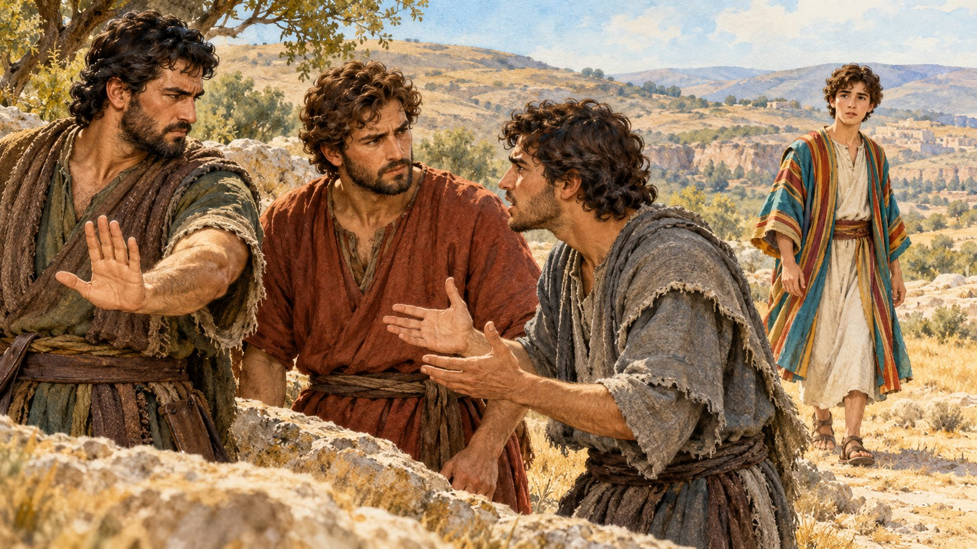
Spiel: Entscheidungen der Brüder
Erzähler · Josef
Jakob · Ruben
Juda · Bruder · Händler
Gewand und Träume.
Grube. Verkauf.
Trauer des Vaters und Ägypten.
Die Rolle „Bruder“ spricht einen Teil der gemeinsamen Worte der Brüder.
3 / 12
Notes:
5 Minuten. Worte: Erzähler, Josef, Jakob, Ruben, Juda, Bruder und Händler. Vier Episoden spielen. Die anderen beobachten, wo eine andere Entscheidung möglich war. Durchführung: Gewand und Träume; Plan und Rubens Worte; Judas Vorschlag und Verkauf; Gewand beim Vater und Ägypten. „Bruder“ spricht einen Teil der gemeinsamen Worte. Nach dem Ende setzen sich die Mitspielenden. Beobachten bis zum Ende. Orientierung: Ruben will Josef zum Vater zurückbringen; Juda schlägt den Verkauf vor. Der Verkauf wird nicht gut, weil Josef nicht getötet wurde. Die Familie bleibt in Trauer. Rhythmus: 30 Sekunden Plätze, vier Minuten Episoden, 30 Sekunden Rückkehr.
Vorbereitung
1. Zwölf Folien und Notizen öffnen. Lesung auf Folie 2, gleich Spiel auf 3, Gespräch auf 4. Bilder 13, 04 und 14 für Grube, Weg und Trauer des Vaters separat bereithalten.
2. Ganze Genesis 37,1–36: alle 36 Verse ohne Kürzung, etwa sechs bis sieben Minuten. Keine Versöhnung aus späteren Kapiteln ergänzen.
3. Seite 1 pro Gruppe; Seite 2 pro Paar; Seiten 3 und 5 pro Paar; Seite 4 pro Viererteam; Seite 6 pro Person drucken. Stifte und Schere; Graustufendruck ist möglich.
4. Karten vorher schneiden. Auf Seite 4 nur Karten ausschneiden, gemeinsame Planfelder ganz lassen. Seiten 3 und 6 enthalten Schreibfelder. Neue Bedingung nach dem ersten Plan nennen.
5. Sieben Spieler auswählen. Bunten Stoff und zwei Stühle vorbereiten: Ort der Grube und Jakobs Platz. Ein „Bruder“ spricht einen Teil gemeinsamer Worte, nicht nur ein Bruder in der Familie.
6. Paare und Viererteams. Bei unpassender Zahl liest jemand zwei Informationen. Ersten Plan behalten, zweiten darunter schreiben. Moderne Fälle sind erfunden.
Orientierung
1. Josef ist siebzehn. Jakob (Israel) bevorzugt ihn. Der Text nennt Hass und Neid, bezeichnet seine Traumberichte aber nicht als Prahlerei. Josef nicht für seinen Verkauf verantwortlich machen.
2. Bevorzugung kann andere Söhne verletzen. Raum für ehrliches Gespräch über Ungerechtigkeit lassen. Das rechtfertigt weder Mordplan noch Verkauf noch Täuschung des Vaters.
3. Ruben will retten und zum Vater zurückbringen; Juda schlägt Verkauf vor. Vers 28 nennt Midianiter und Ismaeliter; genau lesen, keine zusätzlichen Schlüsse, wer ihn persönlich herauszog. Preis: zwanzig Silberstücke.
4. Die Grube ist leer und ohne Wasser. Am Ende Jakob in Trauer, Josef an Potifar verkauft. Noch kein Aufstieg, keine Heimkehr oder Vergebung. Bilder zeigen einzelne Gruppen, nicht die ganze Familie.
5. Wachstum, Schmerz durch Ungerechtigkeit und Wunsch nach fremdem Scheitern unterscheiden. Nicht jede gerechte Bitte Neid nennen. Gefühle können zusammen auftreten; konkrete Worte und Handlungen beurteilen.
6. Kartenfolge: 2 → 1 → 4 → 3, von links nach rechts, oben nach unten. Auf Seite 3 erste drei Empfindungen, letzte drei Handlungen. Erklärungen sind wichtiger als ein einziges Etikett.
7. Beide Beiträge erhalten und Dimas Namen ergänzen. Neue Bedingung erst nach dem ersten Plan. Nach Gerechtigkeit kann Gefühl bleiben; gutes Handeln bleibt möglich.
8. Persönliches Blatt bleibt beim Teilnehmer. Bei echtem Familien- oder Schulkonflikt zuhören und späteres Gespräch anbieten. In Abschlussantworten Zusammenhang zwischen Entscheidung und Folge und konkreten guten Schritt suchen.
Genesis 37,1–36. Vollständiges Kapitel.
Eigene deutsche Übersetzung des im Unterrichtsmaterial bereitgestellten russischen Synodaltextes. Keine Wiedergabe einer modernen deutschen Bibelausgabe.
1. Jakob lebte im Land, in dem sein Vater als Fremder gewohnt hatte, im Land Kanaan.
2. Dies ist die Geschichte Jakobs. Josef, siebzehn Jahre alt, weidete mit seinen Brüdern das Vieh; er war ein Junge bei den Söhnen Bilhas und den Söhnen Silpas, den Frauen seines Vaters. Und Josef brachte dem Vater schlechte Nachrichten über sie.
3. Israel liebte Josef mehr als alle seine Söhne, weil er ihm im Alter geboren war, und machte ihm ein buntes Gewand.
4. Als seine Brüder sahen, dass der Vater ihn mehr liebte als alle seine Brüder, hassten sie ihn und konnten nicht freundlich mit ihm sprechen.
5. Josef hatte einen Traum und erzählte ihn seinen Brüdern; da hassten sie ihn noch mehr.
6. Er sagte zu ihnen: Hört den Traum, den ich hatte:
7. Wir banden Garben mitten auf dem Feld; meine Garbe erhob sich und stand aufrecht, und eure Garben stellten sich ringsum und verneigten sich vor meiner Garbe.
8. Seine Brüder sagten zu ihm: Willst du etwa unser König sein? Willst du über uns herrschen? Und sie hassten ihn noch mehr wegen seiner Träume und seiner Worte.
9. Er hatte noch einen anderen Traum und erzählte ihn seinen Brüdern: Ich hatte noch einen Traum: Sonne, Mond und elf Sterne verneigen sich vor mir.
10. Er erzählte ihn seinem Vater und seinen Brüdern. Sein Vater wies ihn zurecht und sagte: Was ist das für ein Traum, den du hattest? Sollen ich, deine Mutter und deine Brüder kommen und uns vor dir bis zur Erde verneigen?
11. Seine Brüder waren unwillig über ihn; sein Vater aber behielt diese Worte.
12. Seine Brüder gingen nach Sichem, um das Vieh ihres Vaters zu weiden.
13. Israel sagte zu Josef: Weiden deine Brüder nicht in Sichem? Geh, ich will dich zu ihnen schicken. Er antwortete: Hier bin ich.
14. Israel sagte: Geh und sieh, ob es deinen Brüdern gut geht und das Vieh wohlbehalten ist, und bring mir Nachricht. Er schickte ihn aus dem Tal Hebron, und Josef kam nach Sichem.
15. Ein Mann fand ihn, als er auf dem Feld umherirrte, und fragte: Was suchst du?
16. Er sagte: Ich suche meine Brüder; sag mir, wo sie weiden.
17. Der Mann sagte: Sie sind von hier fortgezogen; ich hörte sie sagen: „Wir wollen nach Dotan gehen“. Josef ging seinen Brüdern nach und fand sie in Dotan.
18. Sie sahen ihn von weitem, und bevor er zu ihnen kam, planten sie, ihn zu töten.
19. Sie sagten zueinander: Da kommt der Träumer;
20. kommt, wir töten ihn und werfen ihn in irgendeine Grube und sagen, ein wildes Tier habe ihn gefressen. Dann werden wir sehen, was aus seinen Träumen wird.
21. Ruben hörte das und rettete ihn aus ihren Händen, indem er sagte: Wir wollen ihn nicht töten.
22. Ruben sagte: Vergießt kein Blut; werft ihn in die Grube in der Wüste, aber legt nicht Hand an ihn. Dies sagte er, um ihn aus ihren Händen zu retten und zu seinem Vater zurückzubringen.
23. Als Josef zu seinen Brüdern kam, nahmen sie ihm sein Gewand ab, das bunte Gewand, das er trug,
24. nahmen ihn und warfen ihn in die Grube. Die Grube war leer; kein Wasser war darin.
25. Sie setzten sich, um Brot zu essen, und sahen eine Karawane von Ismaelitern aus Gilead kommen. Ihre Kamele trugen Storax, Balsam und Weihrauch; sie gingen, um dies nach Ägypten zu bringen.
26. Juda sagte zu seinen Brüdern: Was gewinnen wir, wenn wir unseren Bruder töten und sein Blut verbergen?
27. Kommt, wir verkaufen ihn an die Ismaeliter; unsere Hand soll nicht gegen ihn sein, denn er ist unser Bruder, unser Fleisch. Die Brüder hörten auf ihn.
28. Als midianitische Händler vorbeikamen, zogen sie Josef aus der Grube und verkauften Josef an die Ismaeliter für zwanzig Silberstücke; diese brachten Josef nach Ägypten.
29. Ruben kehrte zur Grube zurück; Josef war nicht darin. Er zerriss seine Kleider,
30. kehrte zu seinen Brüdern zurück und sagte: Der Junge ist nicht da, und ich, wohin soll ich?
31. Sie nahmen Josefs Gewand, schlachteten einen Ziegenbock und beschmierten das Gewand mit Blut.
32. Sie schickten das bunte Gewand, brachten es ihrem Vater und sagten: Das haben wir gefunden; sieh nach, ob es das Gewand deines Sohnes ist oder nicht.
33. Er erkannte es und sagte: Das ist das Gewand meines Sohnes; ein wildes Tier hat ihn gefressen; Josef ist gewiss zerrissen.
34. Jakob zerriss seine Kleider, legte ein Trauergewand um seine Hüften und trauerte viele Tage um seinen Sohn.
35. Alle seine Söhne und Töchter kamen, um ihn zu trösten; aber er wollte sich nicht trösten lassen und sagte: In Trauer werde ich zu meinem Sohn ins Totenreich hinabsteigen. So beweinte ihn sein Vater.
36. Die Midianiter verkauften ihn in Ägypten an Potifar, einen Hofbeamten des Pharao und Obersten der Leibwache.
Spiel mit sieben Rollen
Erzähler: Episode 1. „Josef ist siebzehn. Jakob liebte ihn mehr als die anderen Söhne und machte ihm ein buntes Gewand. Die Brüder konnten nicht freundlich mit ihm sprechen“. Jakob gibt Josef bunten Stoff.
Josef: „Hört meinen Traum: Wir banden Garben; meine Garbe stand auf und eure verneigten sich vor ihr“. Nacherzählung Genesis 37,6–7. Bruder: „Willst du etwa über uns herrschen?“ — Vers 8.
Josef und Jakob: Josef: „Noch ein Traum: Sonne, Mond und elf Sterne verneigten sich vor mir“. Nacherzählung Vers 9. Jakob: „Sollen ich, deine Mutter und deine Brüder kommen und uns vor dir verneigen?“ Nacherzählung Vers 10. Erzähler: „Die Brüder waren neidisch; der Vater behielt die Worte. Später schickte er Josef, nach Brüdern und Herden zu sehen“.
Bruder und Ruben: Episode 2. Bruder: „Da kommt der Träumer; kommt, wir töten ihn und werfen ihn in eine Grube“ — Anfang Verse 19–20. Ruben: „Wir wollen ihn nicht töten… vergießt kein Blut“. Verse 21–22. Erzähler: „Ruben wollte ihn retten und zum Vater zurückbringen. Die Brüder nahmen ihm das Gewand ab und warfen ihn in die Grube. Es war kein Wasser darin“. Josef legt den Stoff auf einen Stuhl und setzt sich daneben; Lehrkraft zeigt Bild 13.
Juda: Episode 3. „Was gewinnen wir, wenn wir unseren Bruder töten und sein Blut verbergen? Kommt, wir verkaufen ihn an die Ismaeliter; unsere Hand soll nicht gegen ihn sein, denn er ist unser Bruder, unser Fleisch“. Verse 26–27. Erzähler: „Die Brüder hörten darauf. Josef wurde aus der Grube gezogen und für zwanzig Silberstücke verkauft; man führte ihn nach Ägypten“. Händler tritt hinzu, Josef steht auf und geht mit ihm zu Bild 04.
Ruben: „Der Junge ist nicht da, und ich, wohin soll ich?“ — Vers 30. Erzähler: „Ruben kam zur Grube zurück, aber Josef war nicht mehr dort“. Ruben sieht zur leeren Stelle und tritt zu den Brüdern.
Bruder und Jakob: Episode 4. Erzähler: „Die Brüder schlachteten einen Ziegenbock, beschmierten das Gewand mit seinem Blut und schickten es dem Vater“. Bruder gibt Jakob den Stoff: „Das haben wir gefunden; sieh nach, ob es das Gewand deines Sohnes ist oder nicht“. Vers 32. Jakob: „Das ist das Gewand meines Sohnes; ein wildes Tier hat ihn gefressen; Josef ist gewiss zerrissen“. Vers 33. Jakob sitzt mit dem Stoff. Lehrkraft zeigt Bild 14.
Erzähler: „Jakob weinte lange; er wollte sich nicht trösten lassen. In Ägypten verkaufte man Josef an Potifar, einen Hofbeamten des Pharao und Obersten der Leibwache“. Genesis 37,34–36, Nacherzählung. Hier stoppen. Noch keine Wiederbegegnung, Vergebung oder Josefs Erhöhung.
Erzähler
Nenne Josefs Alter, die Bevorzugung durch den Vater, den Neid der Brüder und die Übergänge. Ende mit Jakobs Trauer und Josefs Verkauf an Potifar.
Josef
Du erhältst das Gewand und erzählst zwei Träume. Dann legst du den Stoff hin und setzt dich an den Ort der Grube. Du gehst mit dem Händler fort.
Jakob
Gib Josef den Stoff. Antworte auf den zweiten Traum. Erkenne am Ende das Gewand deines Sohnes und bleibe in Trauer.
Ruben
Sage: „Wir wollen ihn nicht töten… vergießt kein Blut.“ Du willst Josef zum Vater zurückbringen. Kehre zur leeren Grube zurück.
Juda
Schlage vor, Josef zu verkaufen. Die vollständige Rede steht im Ablauf. Der Verkauf schadet dem Bruder und der Familie.
Bruder
Sprich gemeinsame Worte der Brüder über den Traum und den Plan. Bringe am Ende das Gewand zum Vater. Du vertrittst einen Teil der Brüder.
Händler
Komm zu Josef, wenn der Erzähler vom Verkauf spricht. Geht gemeinsam zum Bild des Weges nach Ägypten.
Quelle: vorhandener zweisprachiger Unterricht auf lessons.atapin.de; vorhandene Illustrationen unverändert.

Slide 4
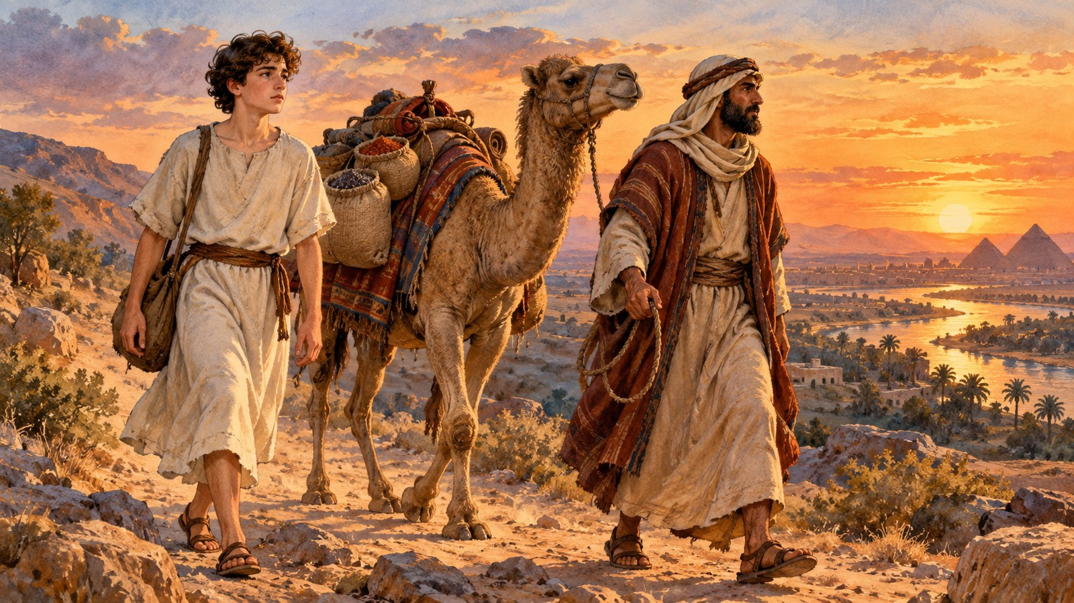
Wo hätten sie aufhören können?
Ordnet die Ereignisse.
Wählt einen Zeitpunkt,
an dem sie hätten
aufhören können.
Welche andere Handlung
wäre möglich gewesen?
Schmerz durch Ungerechtigkeit rechtfertigt nicht den verursachten Schaden.
4 / 12
Notes:
3 Minuten. Worte: Legt vier Ereignisse aus. Wählt einen Punkt, an dem die Brüder das Böse hätten stoppen können. Erklärt eine andere Handlung. Durchführung: Paare ordnen Karten; einer nennt Entscheidung, der andere Folge. Zwei Paare nennen vor dem Verkauf einen anderen Schritt: nicht angreifen, Gewand zurückgeben, mit dem Vater über Bevorzugung sprechen. Frage: Welcher Schmerz war vielleicht echt? Welche Handlung erzeugte neuen Schmerz? Orientierung: Die Bevorzugung konnte die Brüder verletzen; Erniedrigung, Verkauf und Täuschung sind ihre Verantwortung. Josef ist nicht schuld an dem, was man ihm antat. Rhythmus: Je eine Minute Ordnung, zwei Antworten, anderer Schritt.
Vorbereitung
1. Zwölf Folien und Notizen öffnen. Lesung auf Folie 2, gleich Spiel auf 3, Gespräch auf 4. Bilder 13, 04 und 14 für Grube, Weg und Trauer des Vaters separat bereithalten.
2. Ganze Genesis 37,1–36: alle 36 Verse ohne Kürzung, etwa sechs bis sieben Minuten. Keine Versöhnung aus späteren Kapiteln ergänzen.
3. Seite 1 pro Gruppe; Seite 2 pro Paar; Seiten 3 und 5 pro Paar; Seite 4 pro Viererteam; Seite 6 pro Person drucken. Stifte und Schere; Graustufendruck ist möglich.
4. Karten vorher schneiden. Auf Seite 4 nur Karten ausschneiden, gemeinsame Planfelder ganz lassen. Seiten 3 und 6 enthalten Schreibfelder. Neue Bedingung nach dem ersten Plan nennen.
5. Sieben Spieler auswählen. Bunten Stoff und zwei Stühle vorbereiten: Ort der Grube und Jakobs Platz. Ein „Bruder“ spricht einen Teil gemeinsamer Worte, nicht nur ein Bruder in der Familie.
6. Paare und Viererteams. Bei unpassender Zahl liest jemand zwei Informationen. Ersten Plan behalten, zweiten darunter schreiben. Moderne Fälle sind erfunden.
Orientierung
1. Josef ist siebzehn. Jakob (Israel) bevorzugt ihn. Der Text nennt Hass und Neid, bezeichnet seine Traumberichte aber nicht als Prahlerei. Josef nicht für seinen Verkauf verantwortlich machen.
2. Bevorzugung kann andere Söhne verletzen. Raum für ehrliches Gespräch über Ungerechtigkeit lassen. Das rechtfertigt weder Mordplan noch Verkauf noch Täuschung des Vaters.
3. Ruben will retten und zum Vater zurückbringen; Juda schlägt Verkauf vor. Vers 28 nennt Midianiter und Ismaeliter; genau lesen, keine zusätzlichen Schlüsse, wer ihn persönlich herauszog. Preis: zwanzig Silberstücke.
4. Die Grube ist leer und ohne Wasser. Am Ende Jakob in Trauer, Josef an Potifar verkauft. Noch kein Aufstieg, keine Heimkehr oder Vergebung. Bilder zeigen einzelne Gruppen, nicht die ganze Familie.
5. Wachstum, Schmerz durch Ungerechtigkeit und Wunsch nach fremdem Scheitern unterscheiden. Nicht jede gerechte Bitte Neid nennen. Gefühle können zusammen auftreten; konkrete Worte und Handlungen beurteilen.
6. Kartenfolge: 2 → 1 → 4 → 3, von links nach rechts, oben nach unten. Auf Seite 3 erste drei Empfindungen, letzte drei Handlungen. Erklärungen sind wichtiger als ein einziges Etikett.
7. Beide Beiträge erhalten und Dimas Namen ergänzen. Neue Bedingung erst nach dem ersten Plan. Nach Gerechtigkeit kann Gefühl bleiben; gutes Handeln bleibt möglich.
8. Persönliches Blatt bleibt beim Teilnehmer. Bei echtem Familien- oder Schulkonflikt zuhören und späteres Gespräch anbieten. In Abschlussantworten Zusammenhang zwischen Entscheidung und Folge und konkreten guten Schritt suchen.
Josef in der Grube
Genesis 37,23–24. Die Brüder nehmen Josef das Gewand ab und werfen ihn in eine Grube ohne Wasser.
Gewand, Träume, Neid
Genesis 37,3–11. Der Vater bevorzugt Josef; die Brüder hassen ihn und sind neidisch.
Täuschung und Trauer des Vaters
Genesis 37,31–36. Mit dem Gewand täuschen sie Jakob; er trauert. Josef wird in Ägypten an Potifar verkauft.
Josefs Verkauf
Genesis 37,26–28. Juda schlägt den Verkauf vor; Josef wird für zwanzig Silberstücke verkauft und nach Ägypten gebracht.
Quelle: vorhandener zweisprachiger Unterricht auf lessons.atapin.de; vorhandene Illustrationen unverändert.

Slide 5

Gedanke, Gefühl oder Handlung?
„Ich möchte lernen.“
„Man vergleicht mich.“
„Hoffentlich gelingt es ihr nicht.“
Wie unterscheiden sich
diese Empfindungen?
Wunsch nach Wachstum und Bitte um Gerechtigkeit sind nicht gleich Neid.
5 / 12
Notes:
3 Minuten. Worte: Lernwunsch, Schmerz durch Vergleich und Wunsch nach fremdem Scheitern unterscheiden; dann Handlungen finden, die Neid nähren oder aus ihm heraushelfen. Durchführung: Sechs Karten je Paar. Die ersten drei als Empfindungen, die anderen als Handlungen ordnen und ihre Bedeutung nennen. Einen schädlichen Satz ehrlich und freundlich ersetzen. Zwei Paare lesen die Änderung. Frage: Ist Schmerz über Ungerechtigkeit immer Neid? Orientierung: Nein. Man darf gerecht um Anerkennung des Beitrags bitten. Neid kann neben Verletzung stehen, aber Gerechtigkeit ohne Erniedrigung suchen. Rhythmus: Je eine Minute unterscheiden, ersetzen, zwei Antworten.
Vorbereitung
1. Zwölf Folien und Notizen öffnen. Lesung auf Folie 2, gleich Spiel auf 3, Gespräch auf 4. Bilder 13, 04 und 14 für Grube, Weg und Trauer des Vaters separat bereithalten.
2. Ganze Genesis 37,1–36: alle 36 Verse ohne Kürzung, etwa sechs bis sieben Minuten. Keine Versöhnung aus späteren Kapiteln ergänzen.
3. Seite 1 pro Gruppe; Seite 2 pro Paar; Seiten 3 und 5 pro Paar; Seite 4 pro Viererteam; Seite 6 pro Person drucken. Stifte und Schere; Graustufendruck ist möglich.
4. Karten vorher schneiden. Auf Seite 4 nur Karten ausschneiden, gemeinsame Planfelder ganz lassen. Seiten 3 und 6 enthalten Schreibfelder. Neue Bedingung nach dem ersten Plan nennen.
5. Sieben Spieler auswählen. Bunten Stoff und zwei Stühle vorbereiten: Ort der Grube und Jakobs Platz. Ein „Bruder“ spricht einen Teil gemeinsamer Worte, nicht nur ein Bruder in der Familie.
6. Paare und Viererteams. Bei unpassender Zahl liest jemand zwei Informationen. Ersten Plan behalten, zweiten darunter schreiben. Moderne Fälle sind erfunden.
Orientierung
1. Josef ist siebzehn. Jakob (Israel) bevorzugt ihn. Der Text nennt Hass und Neid, bezeichnet seine Traumberichte aber nicht als Prahlerei. Josef nicht für seinen Verkauf verantwortlich machen.
2. Bevorzugung kann andere Söhne verletzen. Raum für ehrliches Gespräch über Ungerechtigkeit lassen. Das rechtfertigt weder Mordplan noch Verkauf noch Täuschung des Vaters.
3. Ruben will retten und zum Vater zurückbringen; Juda schlägt Verkauf vor. Vers 28 nennt Midianiter und Ismaeliter; genau lesen, keine zusätzlichen Schlüsse, wer ihn persönlich herauszog. Preis: zwanzig Silberstücke.
4. Die Grube ist leer und ohne Wasser. Am Ende Jakob in Trauer, Josef an Potifar verkauft. Noch kein Aufstieg, keine Heimkehr oder Vergebung. Bilder zeigen einzelne Gruppen, nicht die ganze Familie.
5. Wachstum, Schmerz durch Ungerechtigkeit und Wunsch nach fremdem Scheitern unterscheiden. Nicht jede gerechte Bitte Neid nennen. Gefühle können zusammen auftreten; konkrete Worte und Handlungen beurteilen.
6. Kartenfolge: 2 → 1 → 4 → 3, von links nach rechts, oben nach unten. Auf Seite 3 erste drei Empfindungen, letzte drei Handlungen. Erklärungen sind wichtiger als ein einziges Etikett.
7. Beide Beiträge erhalten und Dimas Namen ergänzen. Neue Bedingung erst nach dem ersten Plan. Nach Gerechtigkeit kann Gefühl bleiben; gutes Handeln bleibt möglich.
8. Persönliches Blatt bleibt beim Teilnehmer. Bei echtem Familien- oder Schulkonflikt zuhören und späteres Gespräch anbieten. In Abschlussantworten Zusammenhang zwischen Entscheidung und Folge und konkreten guten Schritt suchen.
„Ich möchte auch zeichnen lernen“
Empfindung. Wunsch, die eigene Fähigkeit zu entwickeln. Ist das unbedingt Neid?
„Man hat mich wieder mit meiner Schwester verglichen“
Empfindung. Schmerz durch den Vergleich. Welche gerechte Bitte kannst du einem Erwachsenen sagen?
„Hoffentlich wird ihre Zeichnung nicht ausgewählt“
Empfindung. Wunsch nach dem Misserfolg eines anderen. Welchen Gedanken kannst du stattdessen wählen?
„Ich werde sagen, dass ihre Arbeit schlecht ist“
Handlung. Abwertung. Wie kannst du das Gefühl anerkennen, ohne eine fremde Arbeit herabzusetzen?
„Ich werde um eine Technik bitten“
Handlung. Von anderen lernen und den eigenen Weg behalten. Worum kannst du konkret bitten?
„Ich gratuliere und lerne weiter“
Handlung. Die Arbeit des anderen und das eigene Wachstum anerkennen. Welchen kleinen Schritt kannst du wählen?
Quelle: vorhandener zweisprachiger Unterricht auf lessons.atapin.de; vorhandene Illustrationen unverändert.

Slide 6

Die Gabe des anderen — mein Wachstum
Ich bin neidisch.
Ich werde nicht abwerten.
Ich bitte um eine Technik.
Ich werde selbst üben.
Die Gabe des anderen hebt
meine Gaben nicht auf.
Eine gute Handlung ist möglich, auch wenn das Gefühl noch da ist.
6 / 12
Notes:
4 Minuten. Worte: Der Erfolg anderer zeigt, was ich lernen möchte. Ihre Gabe hebt meine Gaben nicht auf. Abwertung durch einen konkreten Schritt ersetzen. Durchführung: Karte „Ich werde sagen, dass ihre Arbeit schlecht ist“. Beide sagen abwechselnd: „Ich bin neidisch; ich werde nicht abwerten. Ich bitte um eine Technik und übe“. Änderung und kleinen Wachstumsschritt in zwei Felder schreiben. Frage: Was kann ich selbst tun statt fremdes Scheitern zu wünschen? Orientierung: Lernen, üben, für eigene Gabe danken, fremde Arbeit anerkennen, um Rat bitten. Gutes ist möglich, auch wenn das Gefühl bleibt. Rhythmus: Eine Minute Beispiel, zwei Minuten beide üben, eine Minute Schreiben.
Vorbereitung
1. Zwölf Folien und Notizen öffnen. Lesung auf Folie 2, gleich Spiel auf 3, Gespräch auf 4. Bilder 13, 04 und 14 für Grube, Weg und Trauer des Vaters separat bereithalten.
2. Ganze Genesis 37,1–36: alle 36 Verse ohne Kürzung, etwa sechs bis sieben Minuten. Keine Versöhnung aus späteren Kapiteln ergänzen.
3. Seite 1 pro Gruppe; Seite 2 pro Paar; Seiten 3 und 5 pro Paar; Seite 4 pro Viererteam; Seite 6 pro Person drucken. Stifte und Schere; Graustufendruck ist möglich.
4. Karten vorher schneiden. Auf Seite 4 nur Karten ausschneiden, gemeinsame Planfelder ganz lassen. Seiten 3 und 6 enthalten Schreibfelder. Neue Bedingung nach dem ersten Plan nennen.
5. Sieben Spieler auswählen. Bunten Stoff und zwei Stühle vorbereiten: Ort der Grube und Jakobs Platz. Ein „Bruder“ spricht einen Teil gemeinsamer Worte, nicht nur ein Bruder in der Familie.
6. Paare und Viererteams. Bei unpassender Zahl liest jemand zwei Informationen. Ersten Plan behalten, zweiten darunter schreiben. Moderne Fälle sind erfunden.
Orientierung
1. Josef ist siebzehn. Jakob (Israel) bevorzugt ihn. Der Text nennt Hass und Neid, bezeichnet seine Traumberichte aber nicht als Prahlerei. Josef nicht für seinen Verkauf verantwortlich machen.
2. Bevorzugung kann andere Söhne verletzen. Raum für ehrliches Gespräch über Ungerechtigkeit lassen. Das rechtfertigt weder Mordplan noch Verkauf noch Täuschung des Vaters.
3. Ruben will retten und zum Vater zurückbringen; Juda schlägt Verkauf vor. Vers 28 nennt Midianiter und Ismaeliter; genau lesen, keine zusätzlichen Schlüsse, wer ihn persönlich herauszog. Preis: zwanzig Silberstücke.
4. Die Grube ist leer und ohne Wasser. Am Ende Jakob in Trauer, Josef an Potifar verkauft. Noch kein Aufstieg, keine Heimkehr oder Vergebung. Bilder zeigen einzelne Gruppen, nicht die ganze Familie.
5. Wachstum, Schmerz durch Ungerechtigkeit und Wunsch nach fremdem Scheitern unterscheiden. Nicht jede gerechte Bitte Neid nennen. Gefühle können zusammen auftreten; konkrete Worte und Handlungen beurteilen.
6. Kartenfolge: 2 → 1 → 4 → 3, von links nach rechts, oben nach unten. Auf Seite 3 erste drei Empfindungen, letzte drei Handlungen. Erklärungen sind wichtiger als ein einziges Etikett.
7. Beide Beiträge erhalten und Dimas Namen ergänzen. Neue Bedingung erst nach dem ersten Plan. Nach Gerechtigkeit kann Gefühl bleiben; gutes Handeln bleibt möglich.
8. Persönliches Blatt bleibt beim Teilnehmer. Bei echtem Familien- oder Schulkonflikt zuhören und späteres Gespräch anbieten. In Abschlussantworten Zusammenhang zwischen Entscheidung und Folge und konkreten guten Schritt suchen.
Quelle: vorhandener zweisprachiger Unterricht auf lessons.atapin.de; vorhandene Illustrationen unverändert.

Slide 7

Vier Informationen — ein Plan
Ein gemeinsames Plakat.
Jeder hat eine Information.
Hört alle an.
Erkennt beide Beiträge an.
Erstellt den ersten Plan.
Zuerst der erste Plan; die neue Bedingung nennt die Lehrkraft später.
7 / 12
Notes:
5 Minuten. Worte: Oljas Zeichnung wurde auf dem gemeinsamen Plakat gelobt. Dima ist neidisch; seine Fotos wurden ebenfalls verwendet. Jeder hat eine Information. Alle anhören und gerechten Plan erstellen. Durchführung: Viererteams, eine Information je Person. Jeder liest sie vor. Plan schreiben: Was behalten, was berichtigen, mit wem sprechen? Eine Person liest ihn. Neue Bedingung noch nicht öffnen. Frage: Wie Dimas Beitrag und Oljas Anerkennung bewahren? Orientierung: Zeichnung und Fotos behalten, Fotografen nennen, ohne Vorwürfe mit Lehrkraft und Olja sprechen. Nicht ihren Namen löschen oder verdientes Lob zurücknehmen. Rhythmus: Eine Minute Informationen, drei Minuten Plan, eine Minute Antwort.
Vorbereitung
1. Zwölf Folien und Notizen öffnen. Lesung auf Folie 2, gleich Spiel auf 3, Gespräch auf 4. Bilder 13, 04 und 14 für Grube, Weg und Trauer des Vaters separat bereithalten.
2. Ganze Genesis 37,1–36: alle 36 Verse ohne Kürzung, etwa sechs bis sieben Minuten. Keine Versöhnung aus späteren Kapiteln ergänzen.
3. Seite 1 pro Gruppe; Seite 2 pro Paar; Seiten 3 und 5 pro Paar; Seite 4 pro Viererteam; Seite 6 pro Person drucken. Stifte und Schere; Graustufendruck ist möglich.
4. Karten vorher schneiden. Auf Seite 4 nur Karten ausschneiden, gemeinsame Planfelder ganz lassen. Seiten 3 und 6 enthalten Schreibfelder. Neue Bedingung nach dem ersten Plan nennen.
5. Sieben Spieler auswählen. Bunten Stoff und zwei Stühle vorbereiten: Ort der Grube und Jakobs Platz. Ein „Bruder“ spricht einen Teil gemeinsamer Worte, nicht nur ein Bruder in der Familie.
6. Paare und Viererteams. Bei unpassender Zahl liest jemand zwei Informationen. Ersten Plan behalten, zweiten darunter schreiben. Moderne Fälle sind erfunden.
Orientierung
1. Josef ist siebzehn. Jakob (Israel) bevorzugt ihn. Der Text nennt Hass und Neid, bezeichnet seine Traumberichte aber nicht als Prahlerei. Josef nicht für seinen Verkauf verantwortlich machen.
2. Bevorzugung kann andere Söhne verletzen. Raum für ehrliches Gespräch über Ungerechtigkeit lassen. Das rechtfertigt weder Mordplan noch Verkauf noch Täuschung des Vaters.
3. Ruben will retten und zum Vater zurückbringen; Juda schlägt Verkauf vor. Vers 28 nennt Midianiter und Ismaeliter; genau lesen, keine zusätzlichen Schlüsse, wer ihn persönlich herauszog. Preis: zwanzig Silberstücke.
4. Die Grube ist leer und ohne Wasser. Am Ende Jakob in Trauer, Josef an Potifar verkauft. Noch kein Aufstieg, keine Heimkehr oder Vergebung. Bilder zeigen einzelne Gruppen, nicht die ganze Familie.
5. Wachstum, Schmerz durch Ungerechtigkeit und Wunsch nach fremdem Scheitern unterscheiden. Nicht jede gerechte Bitte Neid nennen. Gefühle können zusammen auftreten; konkrete Worte und Handlungen beurteilen.
6. Kartenfolge: 2 → 1 → 4 → 3, von links nach rechts, oben nach unten. Auf Seite 3 erste drei Empfindungen, letzte drei Handlungen. Erklärungen sind wichtiger als ein einziges Etikett.
7. Beide Beiträge erhalten und Dimas Namen ergänzen. Neue Bedingung erst nach dem ersten Plan. Nach Gerechtigkeit kann Gefühl bleiben; gutes Handeln bleibt möglich.
8. Persönliches Blatt bleibt beim Teilnehmer. Bei echtem Familien- oder Schulkonflikt zuhören und späteres Gespräch anbieten. In Abschlussantworten Zusammenhang zwischen Entscheidung und Folge und konkreten guten Schritt suchen.
1. Erfolg eines anderen
Für das gemeinsame Plakat wurde Oljas Zeichnung gewählt. Die Lehrkraft lobte sie vor der Klasse. Dima wurde neidisch: Auch er wollte Anerkennung.
2. Ein übersehener Beitrag
Auf dem Plakat sind Dimas Fotos. Die Angabe des Fotografen fehlt. Dima darf darum bitten, seinen Beitrag anzuerkennen.
3. Wer das Plakat gestaltet hat
Olja zeichnete das Bild. Ein anderer Teilnehmer stellte Beschriftung und Anordnung zusammen. Noch ist unklar, ob Olja vom fehlenden Namen Dimas weiß.
4. Zeit und Hilfe
Das Plakat muss in 15 Minuten abgegeben werden. Die Lehrkraft ist in der Nähe; der Name kann ergänzt werden. Das ganze Plakat lässt sich in dieser Zeit nicht neu zeichnen.
Quelle: vorhandener zweisprachiger Unterricht auf lessons.atapin.de; vorhandene Illustrationen unverändert.

Slide 8

Ohne Abwertung sprechen
„Ich war verletzt,
als mein Beitrag
nicht genannt wurde.
Kann man den Namen
zu meinen Fotos ergänzen?“
Höre die Antwort an.
Eine konkrete Bitte ohne Erniedrigung des anderen.
8 / 12
Notes:
4 Minuten. Worte: „Als mein Beitrag nicht genannt wurde, war ich verletzt. Kann man meinen Namen zu den Fotos ergänzen? Deine Zeichnung möchte ich nicht abwerten“. Danach Antwort anhören. Durchführung: Paare wählen einen von vier Fällen. Einer liest Kontext, der andere richtet konkrete Bitte an Freund oder Erwachsenen. Gegenüber wiederholt das Gehörte. Rollen wechseln und anderen Fall versuchen. Frage: Worum bitten, wenn Vergleich wirklich ungerecht ist? Orientierung: Anerkennung des Beitrags, klare Auswahlregeln, Gespräch ohne Vergleich, Lernmöglichkeit. Gefühl und Bitte nennen; fremden Erfolg nicht ohne Fakten als unverdient bezeichnen. Rhythmus: Zwei Minuten erstes Gespräch und Antwort, zwei Minuten Rollenwechsel.
Vorbereitung
1. Zwölf Folien und Notizen öffnen. Lesung auf Folie 2, gleich Spiel auf 3, Gespräch auf 4. Bilder 13, 04 und 14 für Grube, Weg und Trauer des Vaters separat bereithalten.
2. Ganze Genesis 37,1–36: alle 36 Verse ohne Kürzung, etwa sechs bis sieben Minuten. Keine Versöhnung aus späteren Kapiteln ergänzen.
3. Seite 1 pro Gruppe; Seite 2 pro Paar; Seiten 3 und 5 pro Paar; Seite 4 pro Viererteam; Seite 6 pro Person drucken. Stifte und Schere; Graustufendruck ist möglich.
4. Karten vorher schneiden. Auf Seite 4 nur Karten ausschneiden, gemeinsame Planfelder ganz lassen. Seiten 3 und 6 enthalten Schreibfelder. Neue Bedingung nach dem ersten Plan nennen.
5. Sieben Spieler auswählen. Bunten Stoff und zwei Stühle vorbereiten: Ort der Grube und Jakobs Platz. Ein „Bruder“ spricht einen Teil gemeinsamer Worte, nicht nur ein Bruder in der Familie.
6. Paare und Viererteams. Bei unpassender Zahl liest jemand zwei Informationen. Ersten Plan behalten, zweiten darunter schreiben. Moderne Fälle sind erfunden.
Orientierung
1. Josef ist siebzehn. Jakob (Israel) bevorzugt ihn. Der Text nennt Hass und Neid, bezeichnet seine Traumberichte aber nicht als Prahlerei. Josef nicht für seinen Verkauf verantwortlich machen.
2. Bevorzugung kann andere Söhne verletzen. Raum für ehrliches Gespräch über Ungerechtigkeit lassen. Das rechtfertigt weder Mordplan noch Verkauf noch Täuschung des Vaters.
3. Ruben will retten und zum Vater zurückbringen; Juda schlägt Verkauf vor. Vers 28 nennt Midianiter und Ismaeliter; genau lesen, keine zusätzlichen Schlüsse, wer ihn persönlich herauszog. Preis: zwanzig Silberstücke.
4. Die Grube ist leer und ohne Wasser. Am Ende Jakob in Trauer, Josef an Potifar verkauft. Noch kein Aufstieg, keine Heimkehr oder Vergebung. Bilder zeigen einzelne Gruppen, nicht die ganze Familie.
5. Wachstum, Schmerz durch Ungerechtigkeit und Wunsch nach fremdem Scheitern unterscheiden. Nicht jede gerechte Bitte Neid nennen. Gefühle können zusammen auftreten; konkrete Worte und Handlungen beurteilen.
6. Kartenfolge: 2 → 1 → 4 → 3, von links nach rechts, oben nach unten. Auf Seite 3 erste drei Empfindungen, letzte drei Handlungen. Erklärungen sind wichtiger als ein einziges Etikett.
7. Beide Beiträge erhalten und Dimas Namen ergänzen. Neue Bedingung erst nach dem ersten Plan. Nach Gerechtigkeit kann Gefühl bleiben; gutes Handeln bleibt möglich.
8. Persönliches Blatt bleibt beim Teilnehmer. Bei echtem Familien- oder Schulkonflikt zuhören und späteres Gespräch anbieten. In Abschlussantworten Zusammenhang zwischen Entscheidung und Folge und konkreten guten Schritt suchen.
Eine fremde Zeichnung wurde gewählt
Deine Zeichnung wurde nicht gewählt, die deines Freundes schon. Sprich über dein Gefühl und bitte um Rat zu einer Technik; erkenne seinen Erfolg an.
Mit der Schwester verglichen
Ein Erwachsener sagt: „Deine Schwester kann doch alles.“ Bitte darum, über deine konkrete Fähigkeit ohne Vergleich zu sprechen. Werte deine Schwester nicht ab.
Der Beitrag wurde nicht genannt
Bei der gemeinsamen Arbeit wurde die Zeichnerin genannt, deine Fotos wurden vergessen. Bitte darum, deinen Namen zu ergänzen und den der Zeichnerin zu behalten.
Eine neue Sache beim Freund
Dein Freund hat etwas, das du auch möchtest. Mache es nicht lächerlich. Benenne den Wunsch und überlege, was du schon Wertvolles hast und was du lernen kannst.
Quelle: vorhandener zweisprachiger Unterricht auf lessons.atapin.de; vorhandene Illustrationen unverändert.

Slide 9
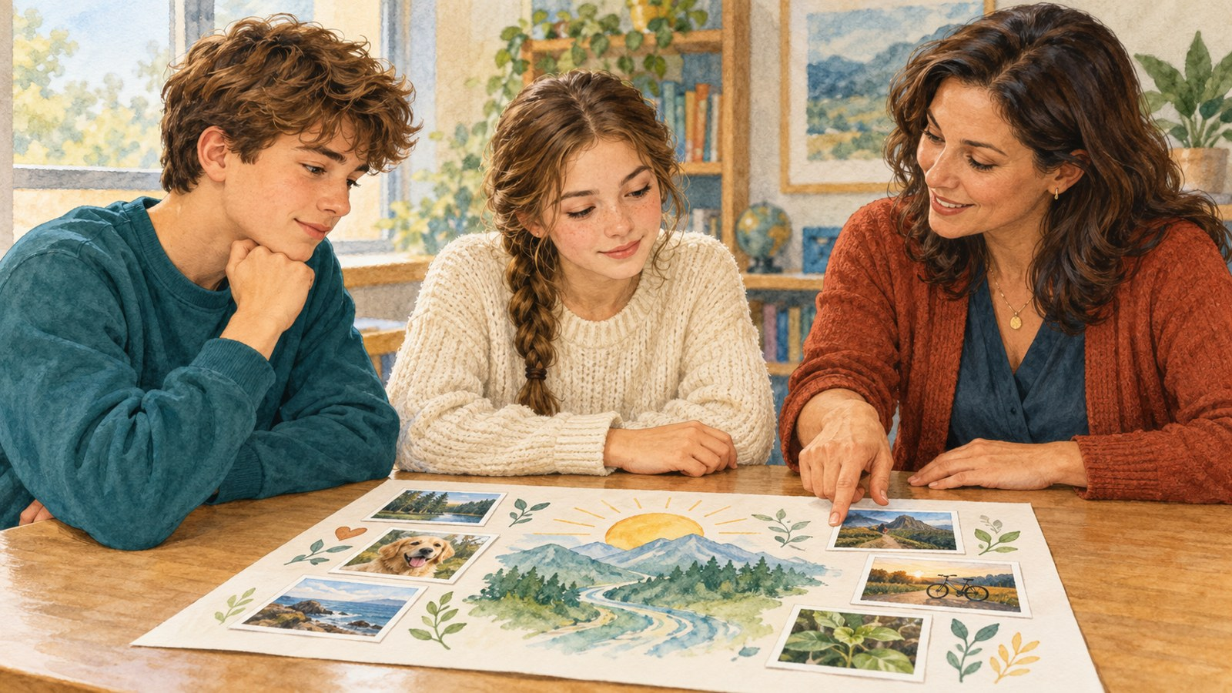
Und wenn der Neid bleibt?
Olja ist einverstanden,
den Namen des Fotografen zu ergänzen.
Dima ist noch immer neidisch.
Muss man Oljas Namen
wegradieren?
Welcher gute Schritt folgt?
Behaltet den ersten Plan und ergänzt den zweiten.
9 / 12
Notes:
4 Minuten. Worte: Neue Bedingung: Jemand schlägt vor, Oljas Namen wegzuradieren. Olja sagt: „Lasst uns den Namen des Fotografen daneben ergänzen“. Gerechtigkeit ist wiederhergestellt, aber Dima ist noch neidisch. Was nun? Durchführung: Ersten Plan behalten, zweiten ergänzen: Antwort auf den Vorschlag und Schritt nach Berichtigung. Zwei Teams vergleichen. Muss Dima sofort aufhören, neidisch zu sein? Frage: Können wir gut handeln, solange das unangenehme Gefühl bleibt? Orientierung: Ja. Namen nicht löschen, gerechte Beschriftung annehmen, Hilfe danken, Zeichnung anerkennen, selbst wachsen. Gefühl verschwindet nicht auf Befehl; nicht mit Schaden nähren. Rhythmus: Zwei Minuten zweiter Plan, zwei Minuten Antworten und Präzisierung.
Vorbereitung
1. Zwölf Folien und Notizen öffnen. Lesung auf Folie 2, gleich Spiel auf 3, Gespräch auf 4. Bilder 13, 04 und 14 für Grube, Weg und Trauer des Vaters separat bereithalten.
2. Ganze Genesis 37,1–36: alle 36 Verse ohne Kürzung, etwa sechs bis sieben Minuten. Keine Versöhnung aus späteren Kapiteln ergänzen.
3. Seite 1 pro Gruppe; Seite 2 pro Paar; Seiten 3 und 5 pro Paar; Seite 4 pro Viererteam; Seite 6 pro Person drucken. Stifte und Schere; Graustufendruck ist möglich.
4. Karten vorher schneiden. Auf Seite 4 nur Karten ausschneiden, gemeinsame Planfelder ganz lassen. Seiten 3 und 6 enthalten Schreibfelder. Neue Bedingung nach dem ersten Plan nennen.
5. Sieben Spieler auswählen. Bunten Stoff und zwei Stühle vorbereiten: Ort der Grube und Jakobs Platz. Ein „Bruder“ spricht einen Teil gemeinsamer Worte, nicht nur ein Bruder in der Familie.
6. Paare und Viererteams. Bei unpassender Zahl liest jemand zwei Informationen. Ersten Plan behalten, zweiten darunter schreiben. Moderne Fälle sind erfunden.
Orientierung
1. Josef ist siebzehn. Jakob (Israel) bevorzugt ihn. Der Text nennt Hass und Neid, bezeichnet seine Traumberichte aber nicht als Prahlerei. Josef nicht für seinen Verkauf verantwortlich machen.
2. Bevorzugung kann andere Söhne verletzen. Raum für ehrliches Gespräch über Ungerechtigkeit lassen. Das rechtfertigt weder Mordplan noch Verkauf noch Täuschung des Vaters.
3. Ruben will retten und zum Vater zurückbringen; Juda schlägt Verkauf vor. Vers 28 nennt Midianiter und Ismaeliter; genau lesen, keine zusätzlichen Schlüsse, wer ihn persönlich herauszog. Preis: zwanzig Silberstücke.
4. Die Grube ist leer und ohne Wasser. Am Ende Jakob in Trauer, Josef an Potifar verkauft. Noch kein Aufstieg, keine Heimkehr oder Vergebung. Bilder zeigen einzelne Gruppen, nicht die ganze Familie.
5. Wachstum, Schmerz durch Ungerechtigkeit und Wunsch nach fremdem Scheitern unterscheiden. Nicht jede gerechte Bitte Neid nennen. Gefühle können zusammen auftreten; konkrete Worte und Handlungen beurteilen.
6. Kartenfolge: 2 → 1 → 4 → 3, von links nach rechts, oben nach unten. Auf Seite 3 erste drei Empfindungen, letzte drei Handlungen. Erklärungen sind wichtiger als ein einziges Etikett.
7. Beide Beiträge erhalten und Dimas Namen ergänzen. Neue Bedingung erst nach dem ersten Plan. Nach Gerechtigkeit kann Gefühl bleiben; gutes Handeln bleibt möglich.
8. Persönliches Blatt bleibt beim Teilnehmer. Bei echtem Familien- oder Schulkonflikt zuhören und späteres Gespräch anbieten. In Abschlussantworten Zusammenhang zwischen Entscheidung und Folge und konkreten guten Schritt suchen.
Quelle: vorhandener zweisprachiger Unterricht auf lessons.atapin.de; vorhandene Illustrationen unverändert.

Slide 10

Mein nächster guter Schritt
Was hat mich verletzt?
Was habe ich Wertvolles?
Welchen Schaden werde ich nicht anrichten?
Was möchte ich lernen?
Wer hilft?
Mein Schritt und sein Zeitpunkt.
Das Blatt bleibt bei dir. Du kannst einen erfundenen Fall nehmen.
10 / 12
Notes:
3 Minuten. Worte: Wähle echten oder erfundenen Fall. Schreibe, was dich verletzt hat, welche Gabe du hast und was du statt Abwertung tust. Durchführung: Sechs Felder des persönlichen Blattes. Freiwillig nur Wachstumsschritt oder Dankbarkeit vorlesen. Blatt bleibt beim Teilnehmer; private Einzelheiten nicht nötig. Frage: Welchen Schritt tue ich diese Woche, wer hilft? Orientierung: Zehn Minuten üben, Rat erfragen, gratulieren, Vergleiche mit Erwachsenen besprechen. Zeit und erreichbare Hilfe nennen. Rhythmus: Zwei Minuten schreiben, eine Minute freiwillige Antwort.
Vorbereitung
1. Zwölf Folien und Notizen öffnen. Lesung auf Folie 2, gleich Spiel auf 3, Gespräch auf 4. Bilder 13, 04 und 14 für Grube, Weg und Trauer des Vaters separat bereithalten.
2. Ganze Genesis 37,1–36: alle 36 Verse ohne Kürzung, etwa sechs bis sieben Minuten. Keine Versöhnung aus späteren Kapiteln ergänzen.
3. Seite 1 pro Gruppe; Seite 2 pro Paar; Seiten 3 und 5 pro Paar; Seite 4 pro Viererteam; Seite 6 pro Person drucken. Stifte und Schere; Graustufendruck ist möglich.
4. Karten vorher schneiden. Auf Seite 4 nur Karten ausschneiden, gemeinsame Planfelder ganz lassen. Seiten 3 und 6 enthalten Schreibfelder. Neue Bedingung nach dem ersten Plan nennen.
5. Sieben Spieler auswählen. Bunten Stoff und zwei Stühle vorbereiten: Ort der Grube und Jakobs Platz. Ein „Bruder“ spricht einen Teil gemeinsamer Worte, nicht nur ein Bruder in der Familie.
6. Paare und Viererteams. Bei unpassender Zahl liest jemand zwei Informationen. Ersten Plan behalten, zweiten darunter schreiben. Moderne Fälle sind erfunden.
Orientierung
1. Josef ist siebzehn. Jakob (Israel) bevorzugt ihn. Der Text nennt Hass und Neid, bezeichnet seine Traumberichte aber nicht als Prahlerei. Josef nicht für seinen Verkauf verantwortlich machen.
2. Bevorzugung kann andere Söhne verletzen. Raum für ehrliches Gespräch über Ungerechtigkeit lassen. Das rechtfertigt weder Mordplan noch Verkauf noch Täuschung des Vaters.
3. Ruben will retten und zum Vater zurückbringen; Juda schlägt Verkauf vor. Vers 28 nennt Midianiter und Ismaeliter; genau lesen, keine zusätzlichen Schlüsse, wer ihn persönlich herauszog. Preis: zwanzig Silberstücke.
4. Die Grube ist leer und ohne Wasser. Am Ende Jakob in Trauer, Josef an Potifar verkauft. Noch kein Aufstieg, keine Heimkehr oder Vergebung. Bilder zeigen einzelne Gruppen, nicht die ganze Familie.
5. Wachstum, Schmerz durch Ungerechtigkeit und Wunsch nach fremdem Scheitern unterscheiden. Nicht jede gerechte Bitte Neid nennen. Gefühle können zusammen auftreten; konkrete Worte und Handlungen beurteilen.
6. Kartenfolge: 2 → 1 → 4 → 3, von links nach rechts, oben nach unten. Auf Seite 3 erste drei Empfindungen, letzte drei Handlungen. Erklärungen sind wichtiger als ein einziges Etikett.
7. Beide Beiträge erhalten und Dimas Namen ergänzen. Neue Bedingung erst nach dem ersten Plan. Nach Gerechtigkeit kann Gefühl bleiben; gutes Handeln bleibt möglich.
8. Persönliches Blatt bleibt beim Teilnehmer. Bei echtem Familien- oder Schulkonflikt zuhören und späteres Gespräch anbieten. In Abschlussantworten Zusammenhang zwischen Entscheidung und Folge und konkreten guten Schritt suchen.
Quelle: vorhandener zweisprachiger Unterricht auf lessons.atapin.de; vorhandene Illustrationen unverändert.

Slide 11
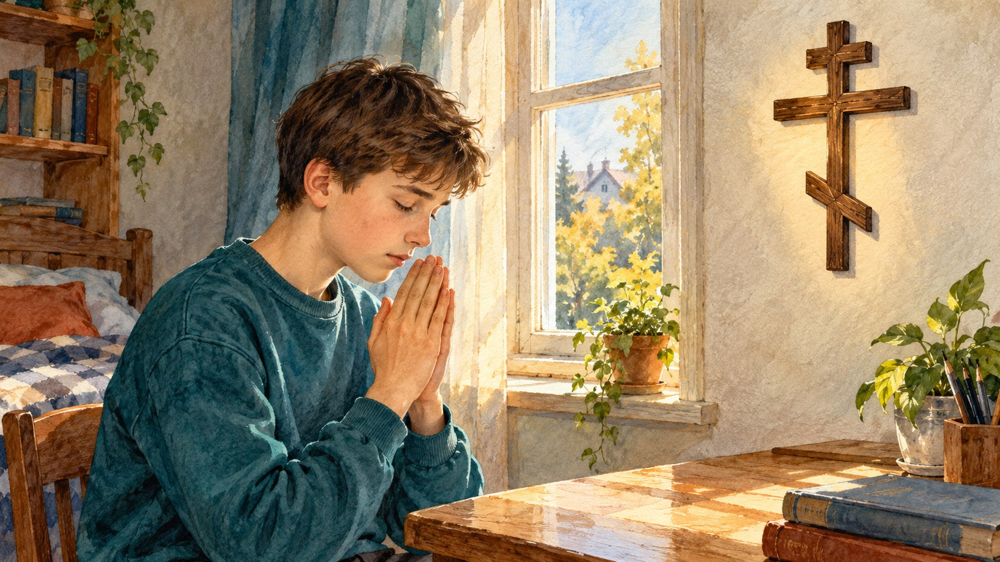
Gebet um ein gutes Herz
Herr, hilf mir,
dem anderen nichts Böses zu wünschen.
Lehre mich, mich am Guten anderer
zu freuen, für meine Gaben
zu danken und sie zu entwickeln.
Lass mich ehrlich darüber sprechen,
was mich verletzt hat,
und Gutes tun. Amen.
Selbst verfasstes Gebet. Du darfst still zuhören.
11 / 12
Notes:
2 Minuten. Worte: Herr, hilf mir, dem anderen nichts Böses zu wünschen. Lehre mich, mich am Guten anderer zu freuen, für meine Gaben zu danken und sie zu entwickeln. Lass mich ehrlich darüber sprechen, was mich verletzt hat, und Gutes tun. Amen. Durchführung: Kurze Stille, Gebet lesen. Stilles Zuhören möglich. Einige Sekunden eigenen guten Schritt erinnern. Frage: Um welche Hilfe möchte ich Gott bitten? Orientierung: Kein fremdes Übel wünschen, eigene Gaben danken und entwickeln, ehrlich über Schmerz sprechen, Gutes wählen. Selbst verfasstes Gebet. Rhythmus: 30 Sekunden Stille, eine Minute Gebet und Pause, 30 Sekunden Übergang.
Vorbereitung
1. Zwölf Folien und Notizen öffnen. Lesung auf Folie 2, gleich Spiel auf 3, Gespräch auf 4. Bilder 13, 04 und 14 für Grube, Weg und Trauer des Vaters separat bereithalten.
2. Ganze Genesis 37,1–36: alle 36 Verse ohne Kürzung, etwa sechs bis sieben Minuten. Keine Versöhnung aus späteren Kapiteln ergänzen.
3. Seite 1 pro Gruppe; Seite 2 pro Paar; Seiten 3 und 5 pro Paar; Seite 4 pro Viererteam; Seite 6 pro Person drucken. Stifte und Schere; Graustufendruck ist möglich.
4. Karten vorher schneiden. Auf Seite 4 nur Karten ausschneiden, gemeinsame Planfelder ganz lassen. Seiten 3 und 6 enthalten Schreibfelder. Neue Bedingung nach dem ersten Plan nennen.
5. Sieben Spieler auswählen. Bunten Stoff und zwei Stühle vorbereiten: Ort der Grube und Jakobs Platz. Ein „Bruder“ spricht einen Teil gemeinsamer Worte, nicht nur ein Bruder in der Familie.
6. Paare und Viererteams. Bei unpassender Zahl liest jemand zwei Informationen. Ersten Plan behalten, zweiten darunter schreiben. Moderne Fälle sind erfunden.
Orientierung
1. Josef ist siebzehn. Jakob (Israel) bevorzugt ihn. Der Text nennt Hass und Neid, bezeichnet seine Traumberichte aber nicht als Prahlerei. Josef nicht für seinen Verkauf verantwortlich machen.
2. Bevorzugung kann andere Söhne verletzen. Raum für ehrliches Gespräch über Ungerechtigkeit lassen. Das rechtfertigt weder Mordplan noch Verkauf noch Täuschung des Vaters.
3. Ruben will retten und zum Vater zurückbringen; Juda schlägt Verkauf vor. Vers 28 nennt Midianiter und Ismaeliter; genau lesen, keine zusätzlichen Schlüsse, wer ihn persönlich herauszog. Preis: zwanzig Silberstücke.
4. Die Grube ist leer und ohne Wasser. Am Ende Jakob in Trauer, Josef an Potifar verkauft. Noch kein Aufstieg, keine Heimkehr oder Vergebung. Bilder zeigen einzelne Gruppen, nicht die ganze Familie.
5. Wachstum, Schmerz durch Ungerechtigkeit und Wunsch nach fremdem Scheitern unterscheiden. Nicht jede gerechte Bitte Neid nennen. Gefühle können zusammen auftreten; konkrete Worte und Handlungen beurteilen.
6. Kartenfolge: 2 → 1 → 4 → 3, von links nach rechts, oben nach unten. Auf Seite 3 erste drei Empfindungen, letzte drei Handlungen. Erklärungen sind wichtiger als ein einziges Etikett.
7. Beide Beiträge erhalten und Dimas Namen ergänzen. Neue Bedingung erst nach dem ersten Plan. Nach Gerechtigkeit kann Gefühl bleiben; gutes Handeln bleibt möglich.
8. Persönliches Blatt bleibt beim Teilnehmer. Bei echtem Familien- oder Schulkonflikt zuhören und späteres Gespräch anbieten. In Abschlussantworten Zusammenhang zwischen Entscheidung und Folge und konkreten guten Schritt suchen.
Quelle: vorhandener zweisprachiger Unterricht auf lessons.atapin.de; vorhandene Illustrationen unverändert.

Slide 12

Das Gute des anderen und meine Wahl
„Die Brüder hätten
aufhören können, als…“
„Wenn ich neidisch bin,
kann ich…“
Nenne einen konkreten Schritt.
Das Gute des anderen mindert meinen Wert nicht.
12 / 12
Notes:
2 Minuten. Worte: Neid führte die Brüder zu Entscheidungen, die die ganze Familie verletzten. Ergänze: „Die Brüder hätten aufhören können, als…“ und „Wenn ich neidisch bin, kann ich…“. Durchführung: Zwei Antworten, eine zum biblischen Ereignis, eine zum konkreten guten Schritt. Jeder wählt still dessen Zeitpunkt. Nächstes Mal freiwillig erzählen, was gelang. Frage: Was zeigt die Geschichte, welche Wahl habe ich? Orientierung: Die Gabe eines anderen rechtfertigt keinen Schaden. Gefühl benennen, kein Böses wünschen, Gerechtigkeit suchen, eigene Gabe entwickeln. Rhythmus: Eine Minute Antworten, eine Minute Zeitpunkt und Abschluss.
Vorbereitung
1. Zwölf Folien und Notizen öffnen. Lesung auf Folie 2, gleich Spiel auf 3, Gespräch auf 4. Bilder 13, 04 und 14 für Grube, Weg und Trauer des Vaters separat bereithalten.
2. Ganze Genesis 37,1–36: alle 36 Verse ohne Kürzung, etwa sechs bis sieben Minuten. Keine Versöhnung aus späteren Kapiteln ergänzen.
3. Seite 1 pro Gruppe; Seite 2 pro Paar; Seiten 3 und 5 pro Paar; Seite 4 pro Viererteam; Seite 6 pro Person drucken. Stifte und Schere; Graustufendruck ist möglich.
4. Karten vorher schneiden. Auf Seite 4 nur Karten ausschneiden, gemeinsame Planfelder ganz lassen. Seiten 3 und 6 enthalten Schreibfelder. Neue Bedingung nach dem ersten Plan nennen.
5. Sieben Spieler auswählen. Bunten Stoff und zwei Stühle vorbereiten: Ort der Grube und Jakobs Platz. Ein „Bruder“ spricht einen Teil gemeinsamer Worte, nicht nur ein Bruder in der Familie.
6. Paare und Viererteams. Bei unpassender Zahl liest jemand zwei Informationen. Ersten Plan behalten, zweiten darunter schreiben. Moderne Fälle sind erfunden.
Orientierung
1. Josef ist siebzehn. Jakob (Israel) bevorzugt ihn. Der Text nennt Hass und Neid, bezeichnet seine Traumberichte aber nicht als Prahlerei. Josef nicht für seinen Verkauf verantwortlich machen.
2. Bevorzugung kann andere Söhne verletzen. Raum für ehrliches Gespräch über Ungerechtigkeit lassen. Das rechtfertigt weder Mordplan noch Verkauf noch Täuschung des Vaters.
3. Ruben will retten und zum Vater zurückbringen; Juda schlägt Verkauf vor. Vers 28 nennt Midianiter und Ismaeliter; genau lesen, keine zusätzlichen Schlüsse, wer ihn persönlich herauszog. Preis: zwanzig Silberstücke.
4. Die Grube ist leer und ohne Wasser. Am Ende Jakob in Trauer, Josef an Potifar verkauft. Noch kein Aufstieg, keine Heimkehr oder Vergebung. Bilder zeigen einzelne Gruppen, nicht die ganze Familie.
5. Wachstum, Schmerz durch Ungerechtigkeit und Wunsch nach fremdem Scheitern unterscheiden. Nicht jede gerechte Bitte Neid nennen. Gefühle können zusammen auftreten; konkrete Worte und Handlungen beurteilen.
6. Kartenfolge: 2 → 1 → 4 → 3, von links nach rechts, oben nach unten. Auf Seite 3 erste drei Empfindungen, letzte drei Handlungen. Erklärungen sind wichtiger als ein einziges Etikett.
7. Beide Beiträge erhalten und Dimas Namen ergänzen. Neue Bedingung erst nach dem ersten Plan. Nach Gerechtigkeit kann Gefühl bleiben; gutes Handeln bleibt möglich.
8. Persönliches Blatt bleibt beim Teilnehmer. Bei echtem Familien- oder Schulkonflikt zuhören und späteres Gespräch anbieten. In Abschlussantworten Zusammenhang zwischen Entscheidung und Folge und konkreten guten Schritt suchen.
Quelle: vorhandener zweisprachiger Unterricht auf lessons.atapin.de; vorhandene Illustrationen unverändert.

